Slide 1


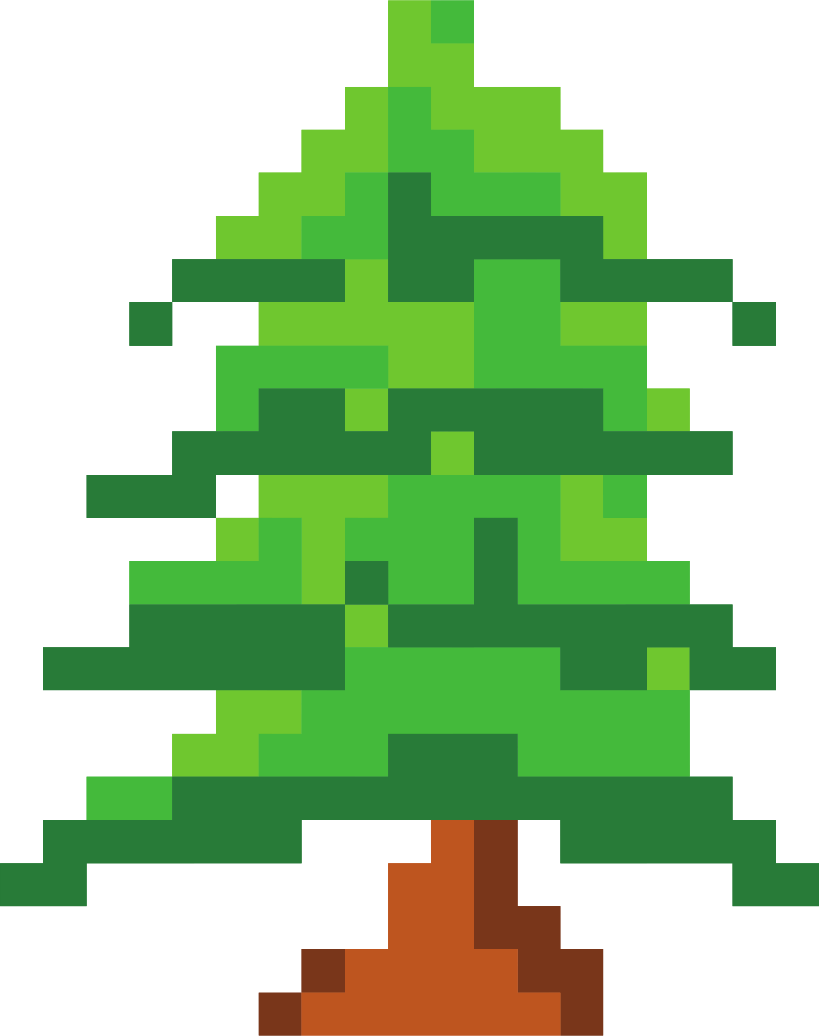




TETRIS
B10502056 陳竣瑋
B10502076 金家逸
B10502013 林桓鈺

Slide 2
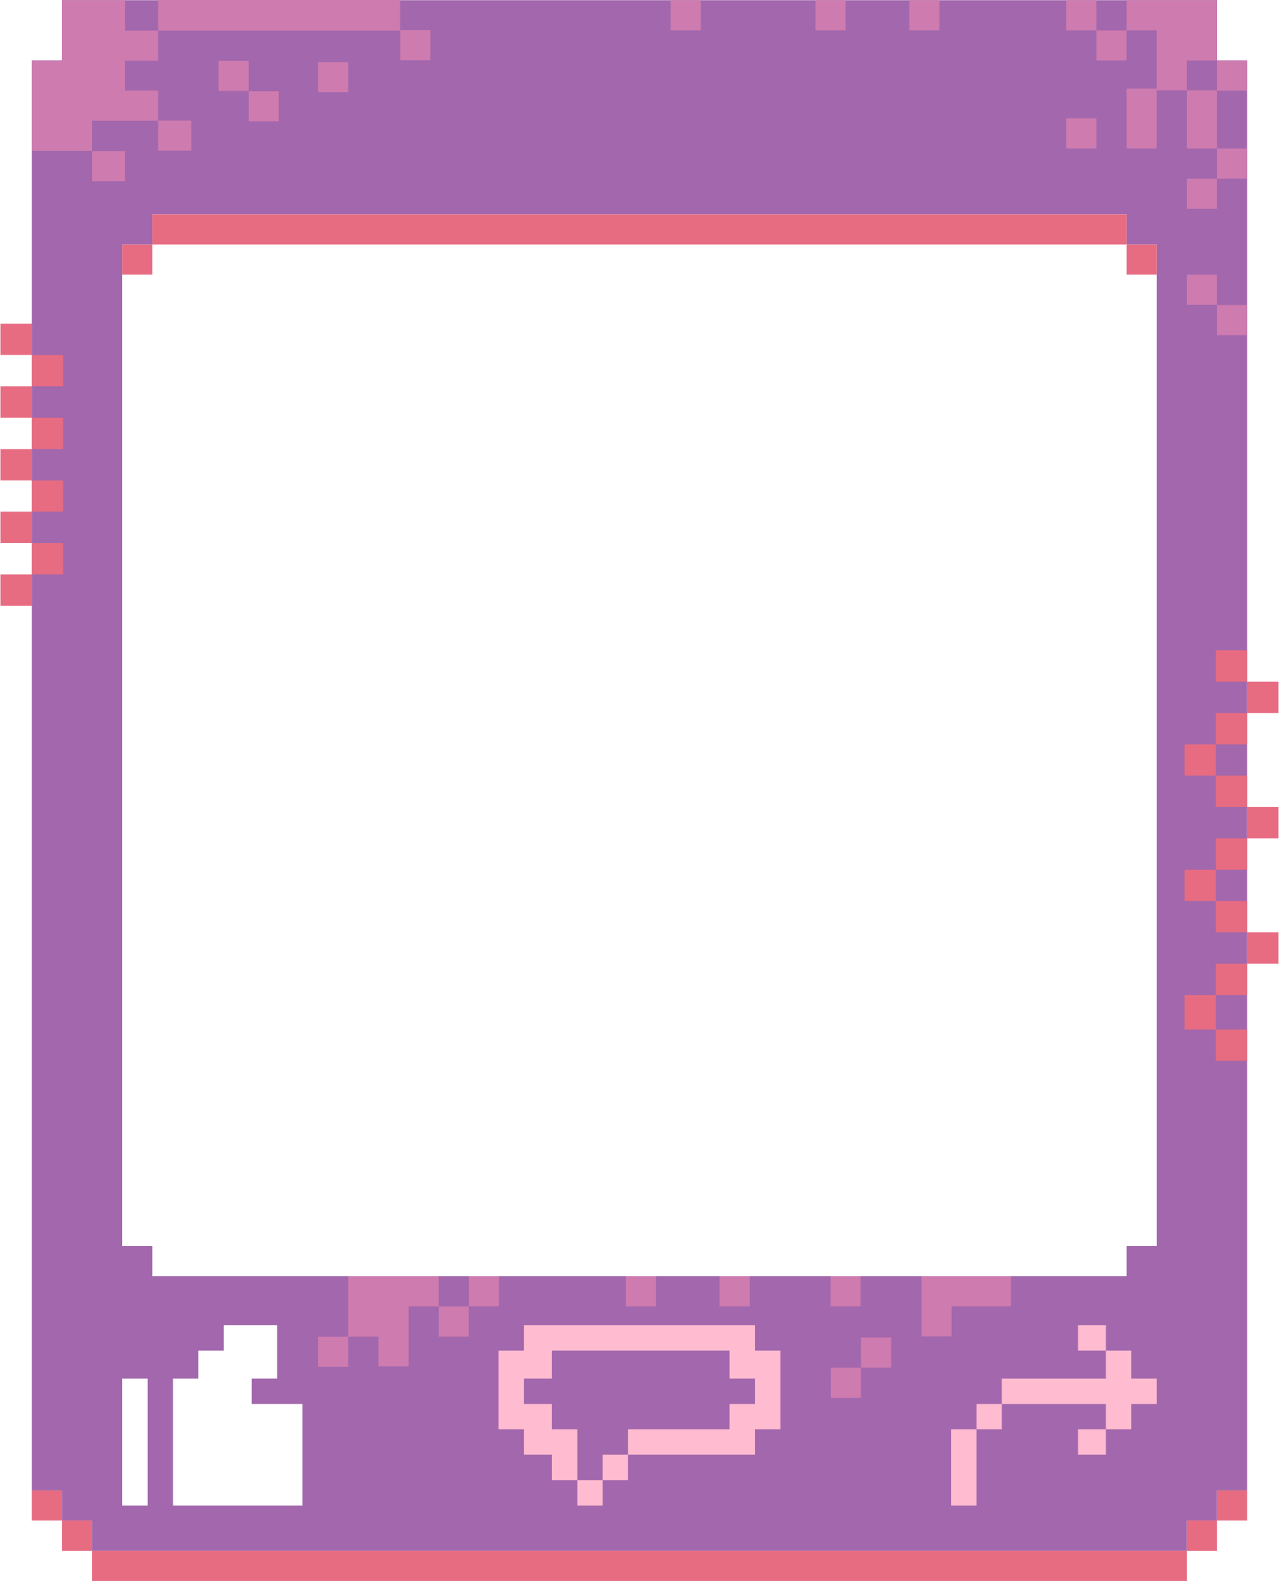
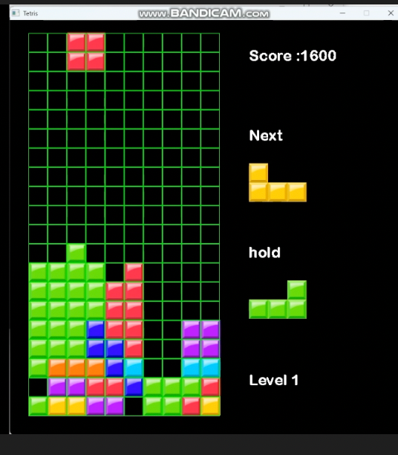
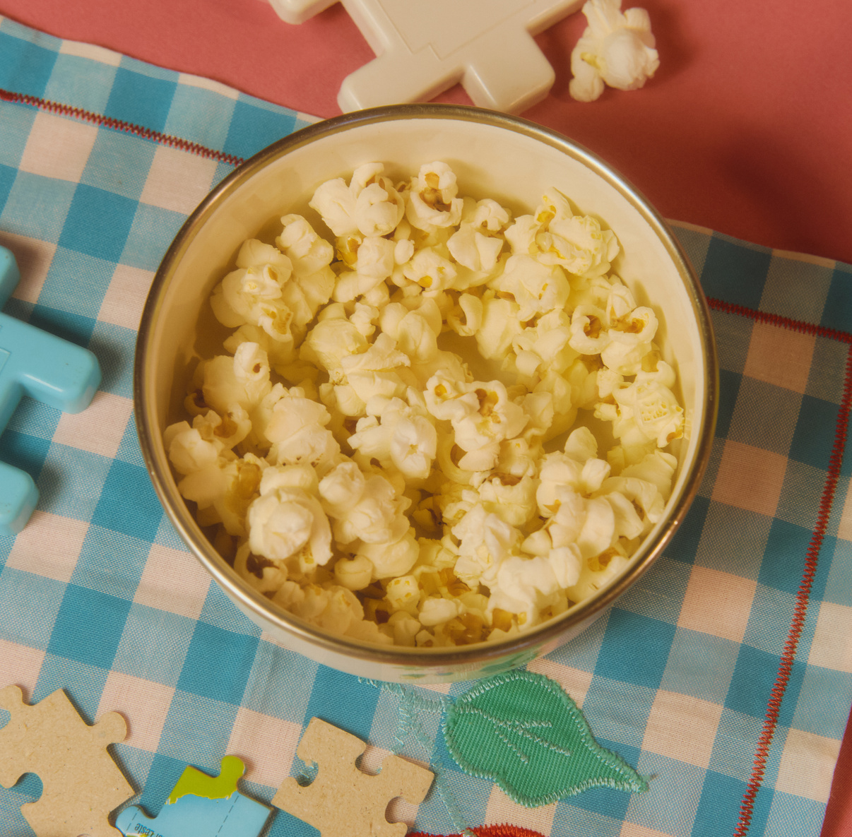
BACK TO CHILD
此次的美術主題，我們希望模仿最傳統俄羅斯方塊的形式，打造一個畫面簡潔且遊戲功能和遊戲規則簡單明瞭的俄羅斯方塊。
並搭配計分板，使玩家能夠互相競爭取前五名的榮耀。

Slide 3





FUNCTION
遊戲開始畫面
隨機方塊、顏色
遊戲配樂

Slide 4
FUNCTION
左右移動
旋轉
空白鍵直接掉落
提示下一個方塊
交換方塊
（每回合一次）

Slide 5
FUNCTION
計分
遊戲速度
（每2000分加快）
計分板
（展示前五名玩家名字和分數）

Slide 6
HOW TO PLAY
move ; ⬅️ ➡️ ⬇️
rotate : ⬆️
to bottom : space
hold : z

Slide 7
隨機顏色
HOLD鍵
使玩家遊玩時手感更順暢，避免比較爛的玩家一下就結束遊戲，也使高手能達到更高分
隨機方塊顏色使玩家遊玩時，不能用既定印象來記方塊種類增加難易度
????????
WHAT'S
DIFFERENT
????????
遊戲配樂
永久計分板
運用緊湊和越來越快的配樂使得玩家身歷其境，體驗緊張刺激的感覺
讓所有歷屆玩家們互相競爭取得前五名的榮耀並且記錄，增加玩家的遊戲體驗

Slide 8


VIDEO LINK

Slide 9
THANK YOU FOR LISTENING!

